Slide 1
1차년도 (2021.03-2022.02)
AI 기반의 차세대 의료진단시스템 구축 연구
정기 회의
발표일: 20210402

Slide 2
Issue summary
스캐너 | 3/26 | 4/2
데이터 | 스캐너 프로필 확인 및 원인 정리 [씨젠 방문] Specimen threshold가 주요 이슈임을 확인 프로필별 촬영 및 데이터 분석 실시 | 추가 스캐닝 정보 확인 중 kaist_profile_test
위장 | 모델-feature Cube(‘박영진) DB 연결 작업 1차 완료 추가 테이블 이슈 | 모델-feature Cube(‘박영진) DB 연결 작업 완료
대장 |  | 모델 업데이트 착수 현재 config 정보 수집 완료 다음주(~4/9), 타일링 완료 목표 (특별 이슈 없을시) 위장에서 확인된 정보를 기준으로, 업데이트 예정
기타 | 계약서 완료 출장 완료

Slide 3
Issue summary
현미경 | 3/26 | 4/02
데이터 | 현미경 데이터의 일관성을 저해하는 요인들 확인 | 데이터 추가 E\A사 stomach 샘플 촬영 20210329
노이즈 필터 | 방문에서 확인된 정보를 기반으로 모델 업데이트 중(‘JJ) 속도 향상 연구 중 (mobilenet) | 추가 데이터에 대해서 필터링 테스트
분류기 |  | 현재, 모델 업데이트의 한계가 보임 Bias 제거 시 (acc 약 0.88) 해당 모듈에 대한, 방향성 재논의 혹은 활용법 기획이 필요함
디텍터 | Attention 모델 추가 실험(‘강현정) CBAM의 attention level에 따른 결과 비교 ResNeXt 모델의 attention에 따른 결과 비교 | 기존 test 데이터에 대한 샘플 전달 추가 데이터에 대해서도 결과 전달 준비 중

Slide 4
스캐너 기반 시스템

Slide 5
Profile test (지난주)
각 프로필의 주요 요소들을 비교한 결과 모두 동일함을 확인
 | Selection box | Specimen threshold
2021(SG)-80 | V | 203
Default | X | 220 (Auto)
20200221(SH) | X | 184
20200221(SH)-80 | V(작은 박스) | 203
seegene | V(작은 박스) | 35 (Auto)
2021(SG)-80(1): | V | 203
Quality Factor | Zoom Levels | Dimension
80 | 19 | 91200
80 | 19 | 91200
80 | 19 | 91200
80 | 19 | 91200
80 | 19 | 91200
80 | 19 | 91200
*단 default의 경우 저장 일자를 알 수 없어, 지속적으로 변경된것으로 가정함

Slide 6
Profile test (지난주)
모델 테스트
20200221(SH)-1을 20200221(SH)-80로 변경할 때, Quality factor 이외의 정보도 변경되었음을 확인
Specimen threshold에 강한 영향을 받았음을 확인
=> 제외 슬라이드 범위를 좀더 줄일수 있을듯
 | Selection box | Specimen threshold
2021(SG)-80 | V | 203
Default | X | 220 (Auto)
20200221(SH) | X | 184
20200221(SH)-80 | V(작은 박스) | 203
seegene | V(작은 박스) | 35 (Auto)
2021(SG)-80(1): | V | 203
3 colon |  | 4 colon
prediction |  | prediction | confidence
N | [0, 11, 531] | U | 1
N | [1,369,1730] | M | 0.999997659266412
N | [0, 7, 541] | U | 1
N | [0, 12, 518] | U | 1
N | [1, 388, 1718] | M | 0.99999514
N | [0, 13, 523] | U | 1
Stomach feature cube
predi | time
N | 1.33
D | 0.80
N | 1.29
N | 1.16
D | 0.81
D | 1.42
*단 default의 경우 저장 일자를 알 수 없어, 지속적으로 변경된것으로 가정함

Slide 7
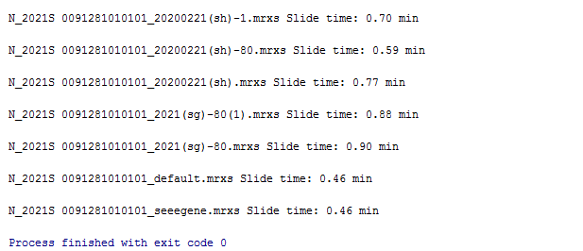
Profile test
Slide | Quality Factor | Zoom Levels | Dimension
2021S 0089580010101_20200221(SH) | 80 | 19 | 91200
2021S 0089580010101_20200221(SH)-1 | 90 | 19 | 91200
2021S 0089580010101_2021(SG-80) | 80 | 19 | 91200
2021S 0089580010101_2021(SG-80)(1) | 80 | 19 | 91200
2021S 0089580010101_seegene | 80 | 19 | 91200
2021S 0089580010101__20200221(SH)-80 | 80 | 19 | 91200
2021S 0089580010101__default | 80 | 19 | 91200
위장 N
Slide | Quality Factor | Zoom Levels | Dimension
2021S 0091281010101_20200221(sh) | 80 | 19 | 91200
2021S 0091281010101_20200221(sh)-1 | 90 | 19 | 91200
2021S 0091281010101_20200221(sh)-80 | 80 | 19 | 91200
2021S 0091281010101_2021(sg)-80 | 80 | 19 | 91200
2021S 0091281010101_2021(sg)-80(1) | 80 | 19 | 91200
2021S 0091281010101_default | 80 | 19 | 91200
2021S 0091281010101_seeegene | 80 | 19 | 91200
위장 D
Feature cube 결과(N-> N)

Slide 8
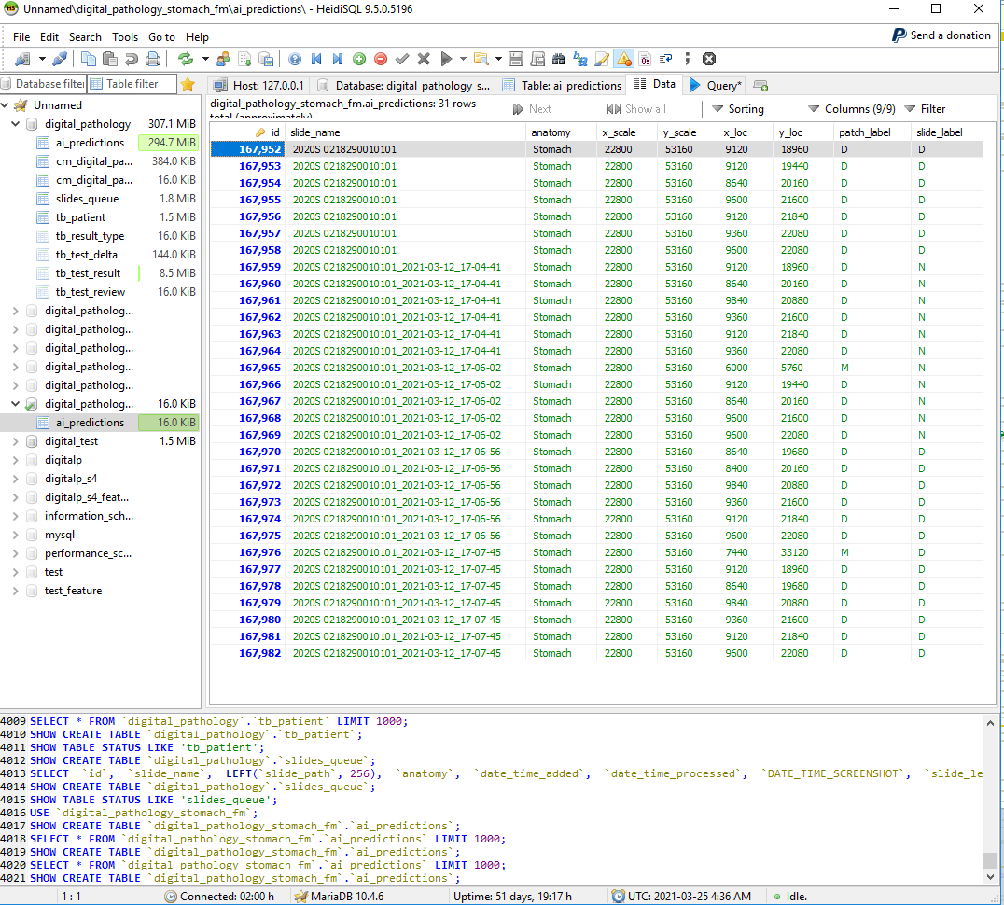
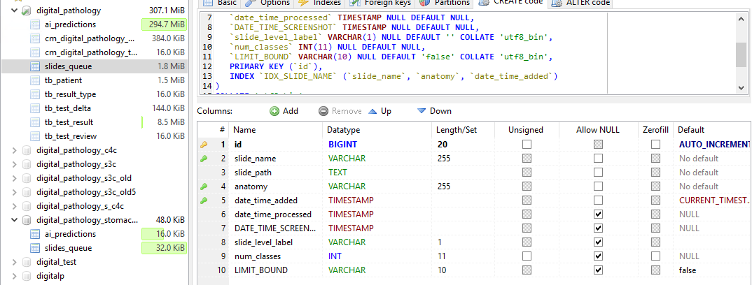
DB 연결 : feature-cube
Graph-CNN과 동일한 형태로 DB 와의 연결 완료

Slide 9
슬라이드 학습 관리 시스템 업데이트 논의
슬라이드 시스템의 업데이트는 지속적으로 이루어질 필요가 있음
따라서, 씨젠 자체에서 슬라이드 시스템의 업데이트가 가능하도록 시스템 구성 및 가이드가 필요함
여러가지 협의가 필요한것으로 보임 [범위 및 방향성]
슬라이드 학습 관리 시스템의 목표
미세한 변화에 대한 자체 대응-면역력 확보
예상치 못한 데이터에 대한 필터링 능력 확보
시간이 지남에 따라 과거의 불확실한 슬라이드들은 제거되고, 일관성을 유지한 데이터로 학습됨 모델로의 성장이 필요함
예시) 새로운 슬라이드 만큼, 과거의 슬라이드들 제거
현재 프로필 [2021(SG)-80]로 촬영되며, 동일한 1) slide dimension, 2) quality factor, 3) zoom lv에 해당하는 슬라이드만을 학습용 데이터로 축적할수 있는 시스템이 필요함
*1) slide dimension, 2) quality factor, 3) zoom lv를 추출하는 프로그램 필요
현재 프로필 정보는 openslide로 자동 추출은 불가능함
현제 테스트 중인 프로필이 과거 수정이 이루어졌는지 확인할 방법은 없음
현재 확인중인 프로필 테스트에 모든 것을 확정할 수 없음
위험성을 최소화 하기 위해서는 지속적인 분기별 업데이트가 필요함
시스템 개발 및 추가 유지 보수 필요
현재 슬라이드 담당 학생들은 내년에 이어서 할 확률이 낮음
슬라이드 전담 학생 보충 필요.
현재 개발 기간을 논의 하기는 이름 (충분한 디자인 필요)

Slide 10
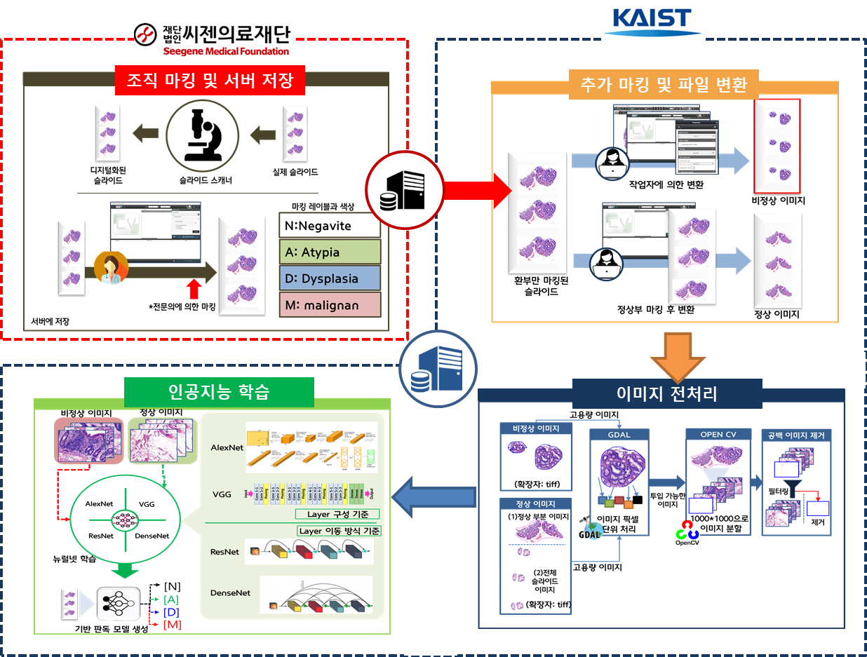
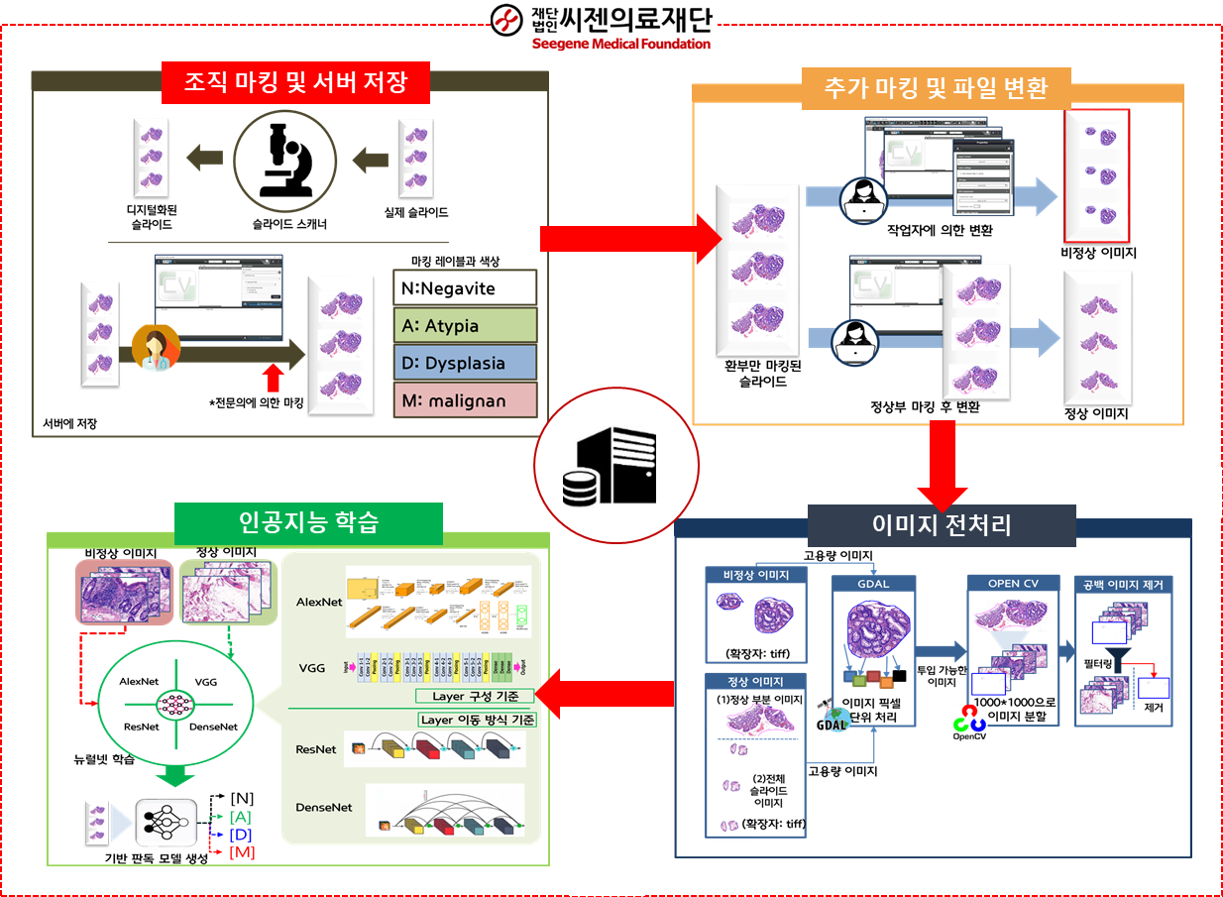
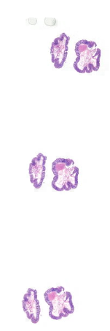

슬라이드 시스템 업데이트
씨젠 컨트롤이 가능하도록 전환
슬라이드 필터 모듈
1) slide dimension
2) quality factor
3) zoom lv
필터 모듈 추가
(안정성 확보)

Slide 11
현미경 기반 시스템

Slide 12
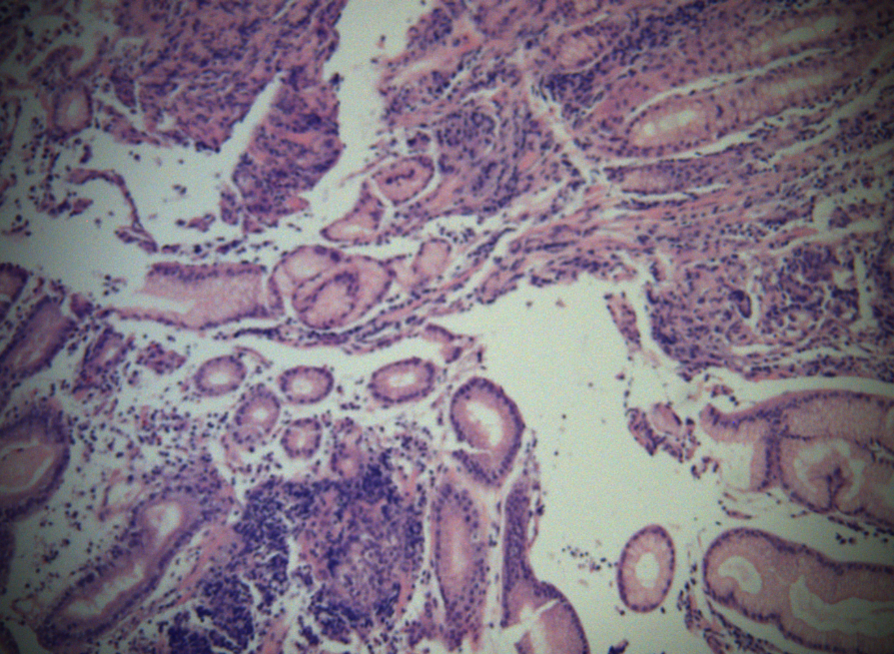
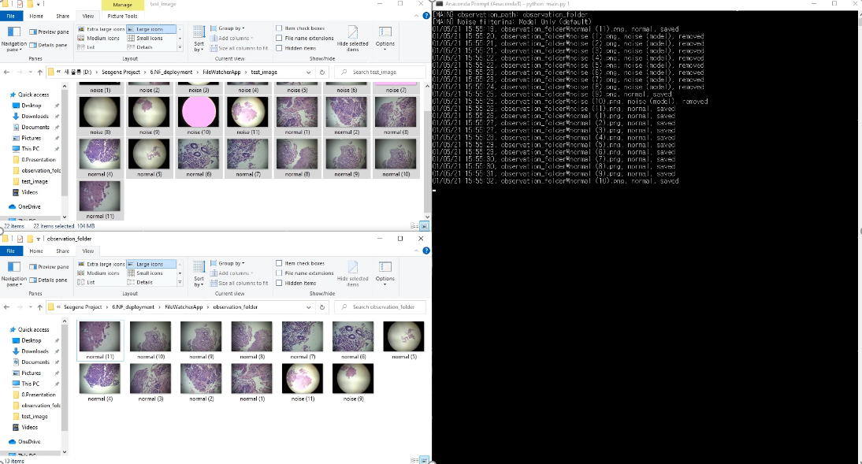
Noise filtering (지난주 공유 사항)
직접 촬영 후 필터링 테스트
필터링 결과: 1095장 촬영 => 100장 추출 (995장 제거)
소요시간: 2분 30초 (초당 약 7장 분류)
*많은 수의 저배율 이미지들이 제거됨
현미경 업데이트 이후, 이미지 품질 변화가 있음
고배율 검정 테두리 제거
약간 밝아진 색감
조직이 선명하게 보임
*이미지 품질을 좋아졌으나, 모델에 영향을 줄 수 있음
Watching folder 업데이트 필요
현재는 하나의 폴더에 반응함
여러 단계의 하위 폴더에서 반응하도록 업데이트 필요 확인
연속 촬영시, 적용되지 않음

Slide 13
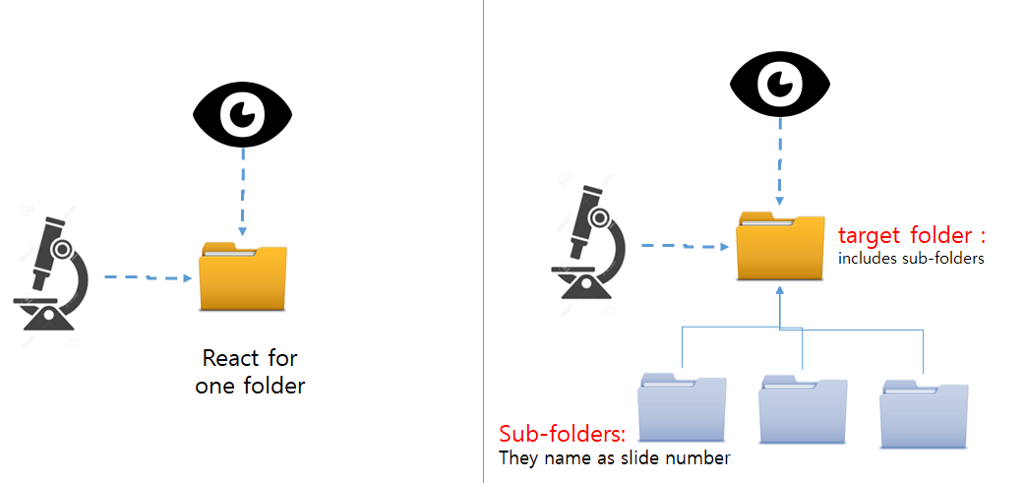

노이즈 필터 – sub 폴더 반응
현미경 노이즈 필터가 관측 폴더의 하위 폴더에도 반응하도록 업데이트
현재, 업데이트 모델은 모든 폴더는 영어 및 숫자로 작성되어야 반응.
2단계 하위 폴더까지 반응 가능할 듯.(추후 발생할 수 있는 이슈에 대응)
observation_folder
test1
test2
sub1-1
sub2-1
sub2-2

Slide 14
노이즈 필터 – 현미경 모델 평가
최근 현미경 카메라를 통해 촬영된 이미지를 기존 노이즈 필터로 필터 링
**연속 촬영을 시행한 경우, 이미지 품질 향상이 크지 않았음 (기존과 유사함)
resnet50.pkl 모델이 조금 더 보수적으로 이미지를 분류함을 확인
data : E\A사 stomach 샘플 촬영 20210329
**필터링 이후에도 다수의 중복 이미지 확인.
folder | #files | #files after removing noise
 |  | resnet50.pkl | resnet50_299.pkl
2021S 0083071010101 | 502 | 201 | 238
2021S 0083499010101 | 1037 | 258 | 261
2021S 0085914010102 | 1042 | 438 | 460
2021S 0085914020103 | 1076 | 358 | 341
2021S 0088401010101 | 981 | 366 | 342
2021S 0088446010101 | 682 | 161 | 187
2021S 0088527010101 | 663 | 232 | 239
2021S 0089571010101 | 1180 | 579 | 593
2021S 0090306010101 | 620 | 195 | 177
2021S 0091165020103 | 760 | 250 | 290
2021S 0092853010101 | 371 | 142 | 151
2021S 0092855010101 | 408 | 141 | 170
2021S 0092855020101 | 750 | 198 | 241
2021S 0092855030101 | 393 | 202 | 228
total | 10465 | 3721 | 3918
노이즈 필터의 모델
필터링된 데이터는 중복 이미지를 임의로 제거하고 정성 평가를 위한 준비중

Slide 15
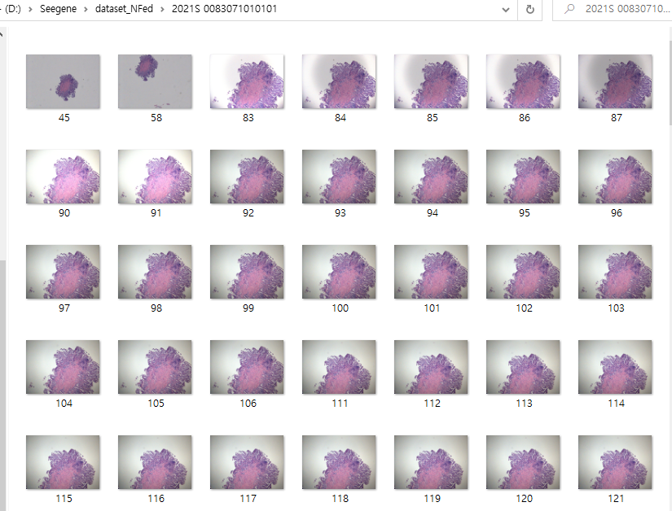
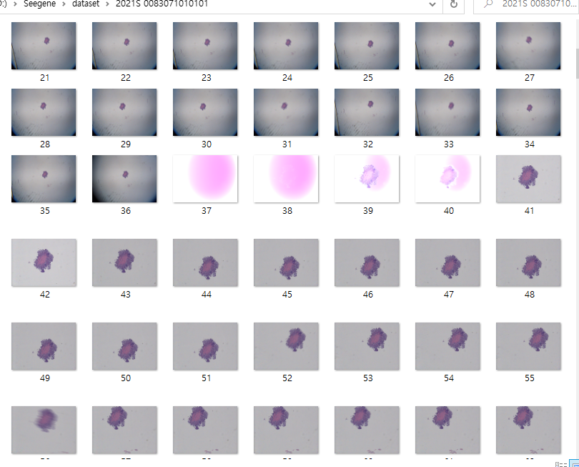
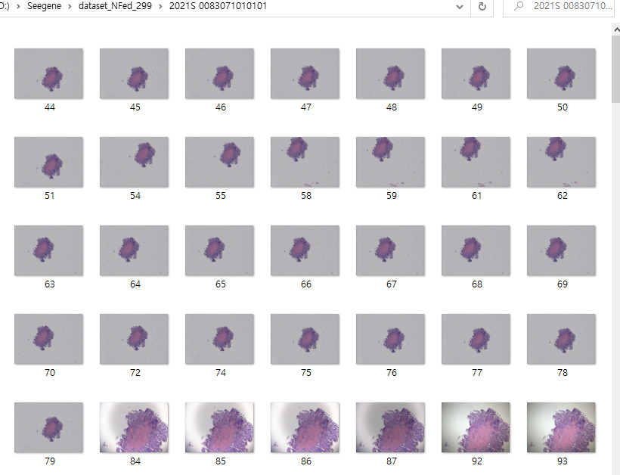
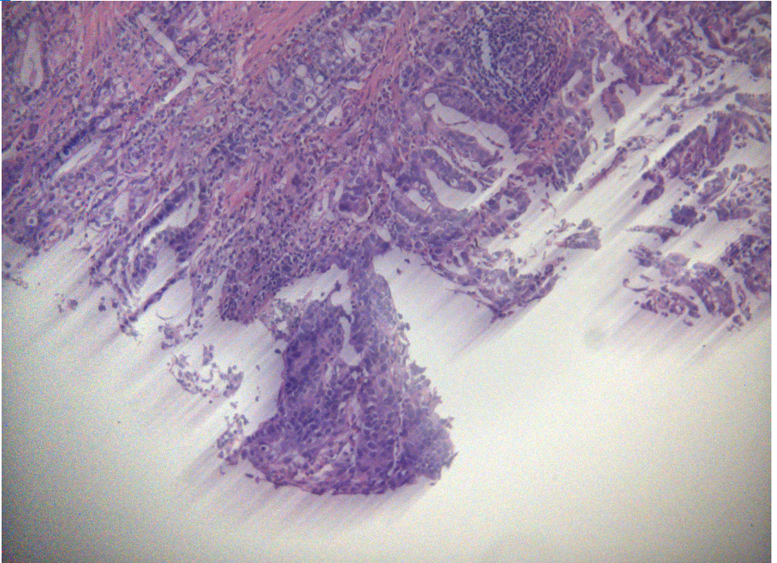
노이즈 필터 – 현미경 모델 평가
resnet50.pkl
아주 낮은 배율 조직 제거 현상 확인,
일부 블러 이미지 통과(두 모델)
광원에는 예상보다 민감하게 반응하지 않음
resnet50_299.pkl

Slide 16
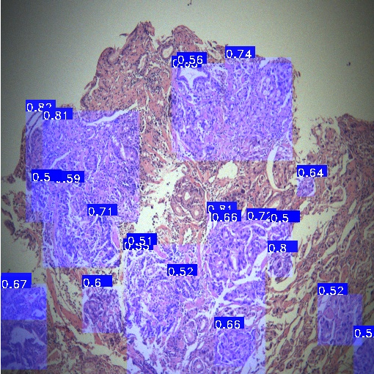
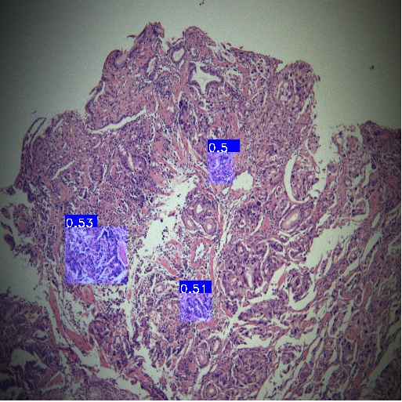
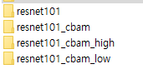
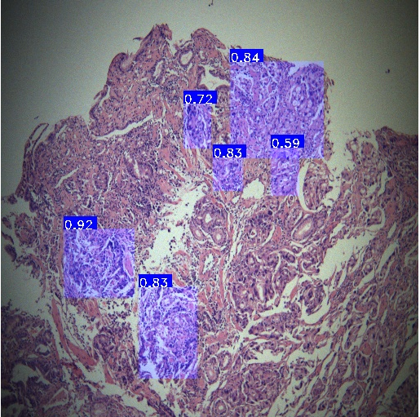
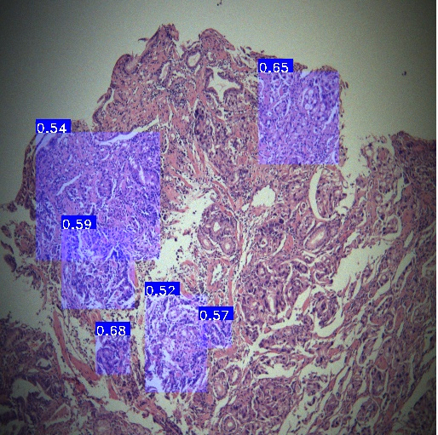
노이즈 필터 – 현미경 모델 평가
resnet101
resnet101_cbam_high
resnet101_cbam
resnet101_cbam_low

Slide 17
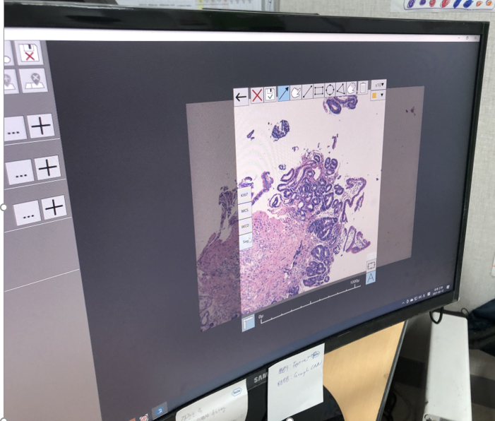
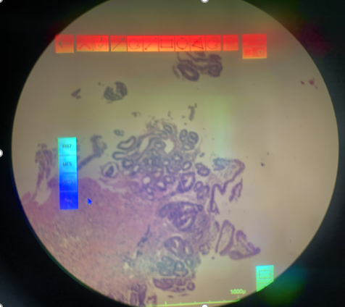


현미경 촬영 정보 확인(지난주 공유 사항)
현미경 정보
PNG 저장
모든 이미지 크기 같음
업데이트 이후 화장 향상: 검정 테두리 사라짐
현재 시야의 배율 확인 가능 – 랜즈별 바코드 인식(카메라)
Annotation 기능 존재 – 사각형, 삼각형, 원형 등, 마우스 사용으로 작업의 어려움
촬영 일관성 이슈
조도, 필터 따른 급격한 색상 변화 확인
작업자 마다 선호 필터, 조도가 존재
주변 빛에 의해 쉽게 노이즈 생성을 확인 (모니터 화면, 형광등 빛 등)
모니터 화면
현미경 시야

Slide 18

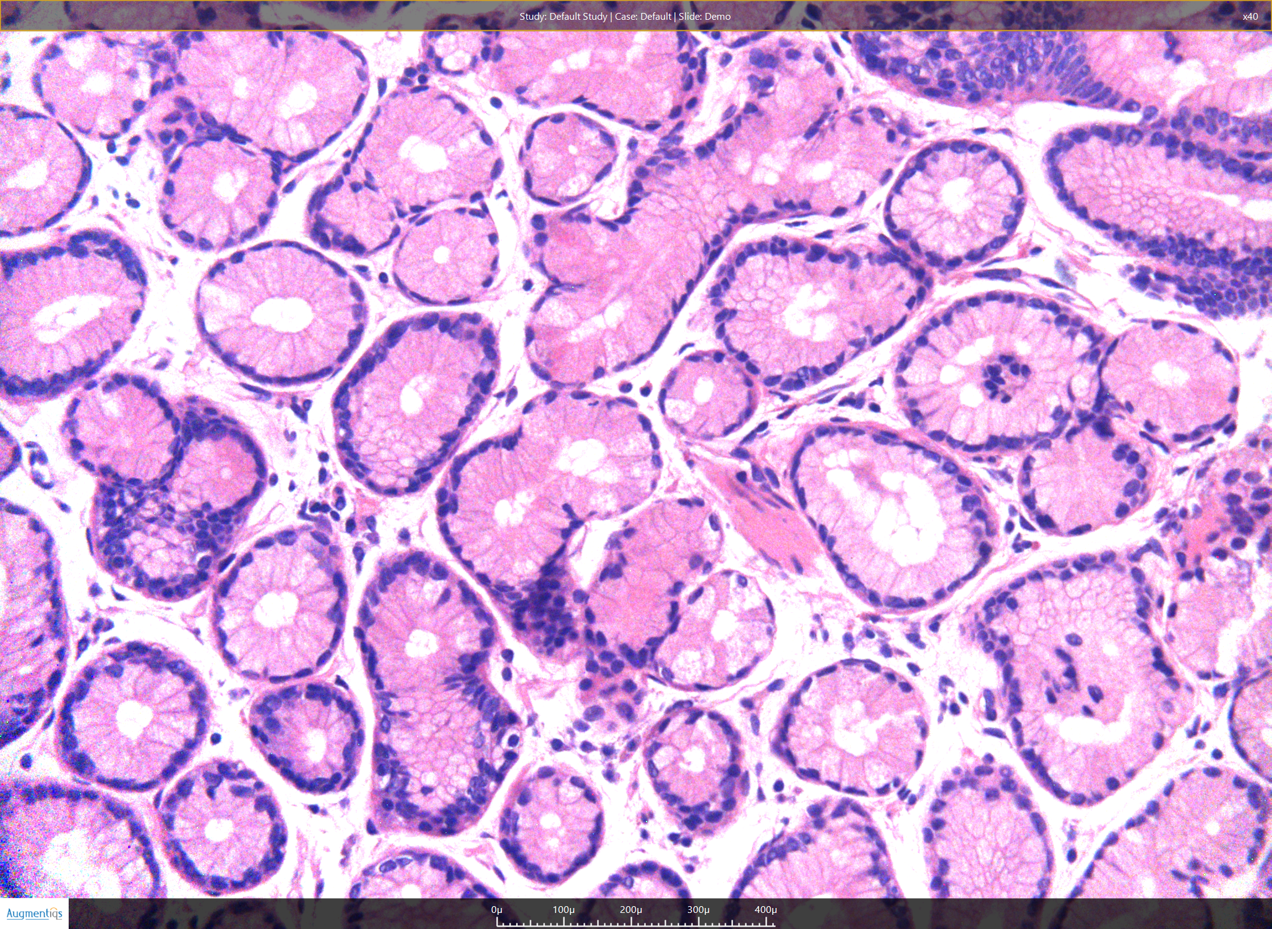
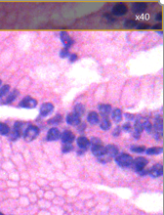
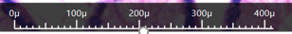
현미경 배율 인식

Slide 19
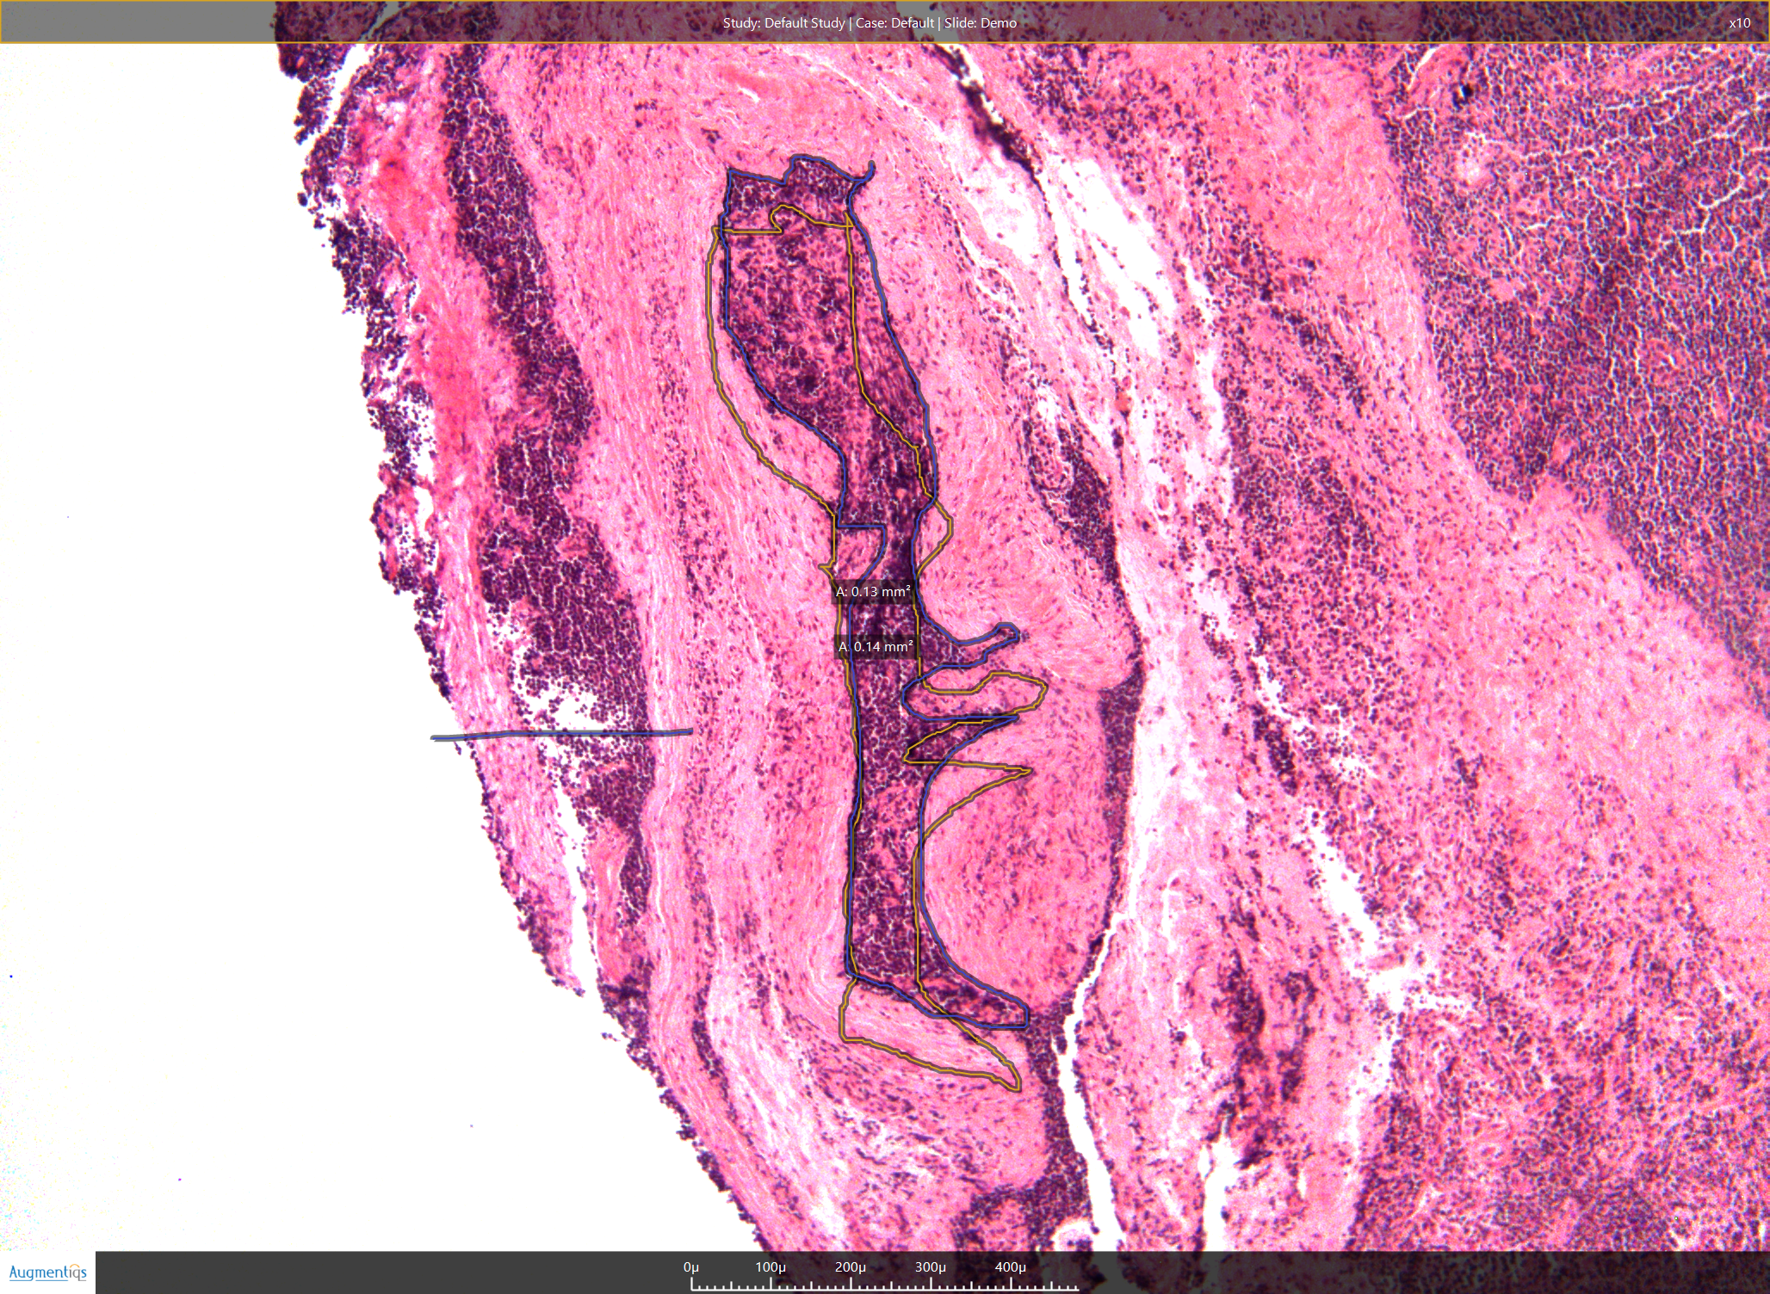
현미경 배율 인식
현재 현미경은 바코드 인식을 통해서, 배율을 인식함
하지만, 배율 인식 및 저장은 A사의 촬영 프로그램 사용시만 저장 가능함
지금 연속 촬영은 씨젠 프로그램을 통해서 작동됨
따라서, 연속 촬영 방식을 사용하는 경우, 배율 정보의 저장은 어려움
추후 배율 정보의 저장 및 관리 등에 대한 논의 필요
=> (필수 사항인지 논의 필요함)

